Slide 1
Soziale Resilienzstrategien in ökonomisch-demografisch vulnerablen Regionen am Beispiel der Steirischen Eisenstraße.
Nisrin Said, BA BSc

Slide 2
Einleitung
Lange montanhistorische Tradition
Niedergang der Kleinindustrie
Ökonomischer und demografischer Wandel

Slide 3
Sozialfestival „Tu was, dann tut sich was.“
Unterstützung von Menschen in ausgewählten ökonomisch-demografisch vulnerablen Regionen für ein harmonischeres Zusammenleben
Förderung von Kleinprojekten zur Sensibilisierung der Bevölkerung
Eigeninitiativen → „bottom-up“-Prinzip
Abbau von Mauern und Stärkung des Gemeinschaftsbewusstseins
Zugehörigkeit, harmonisches Zusammenleben und gute Beziehungen zu Familie und Freunden = glückliche Bevölkerung
2012/13: Steirische Eisenstraße = 2. „Tu was“-Region

Slide 4
Forschungsfrage
Inwieweit ist das Sozialfestival „Tu was, dann tut sich was.“ in der Region der Steirischen Eisenstraße eine mögliche nachhaltige soziale Resilienzstrategie?

Slide 5
Theorie – Dimension sozialer Resilienz
Abbildung 1: Dimensionen sozialer Resilienz (Quelle: eigene Darstellung, Daten: Feed the Future 2013: 8; Keck et al. 2013: 11).

Slide 6
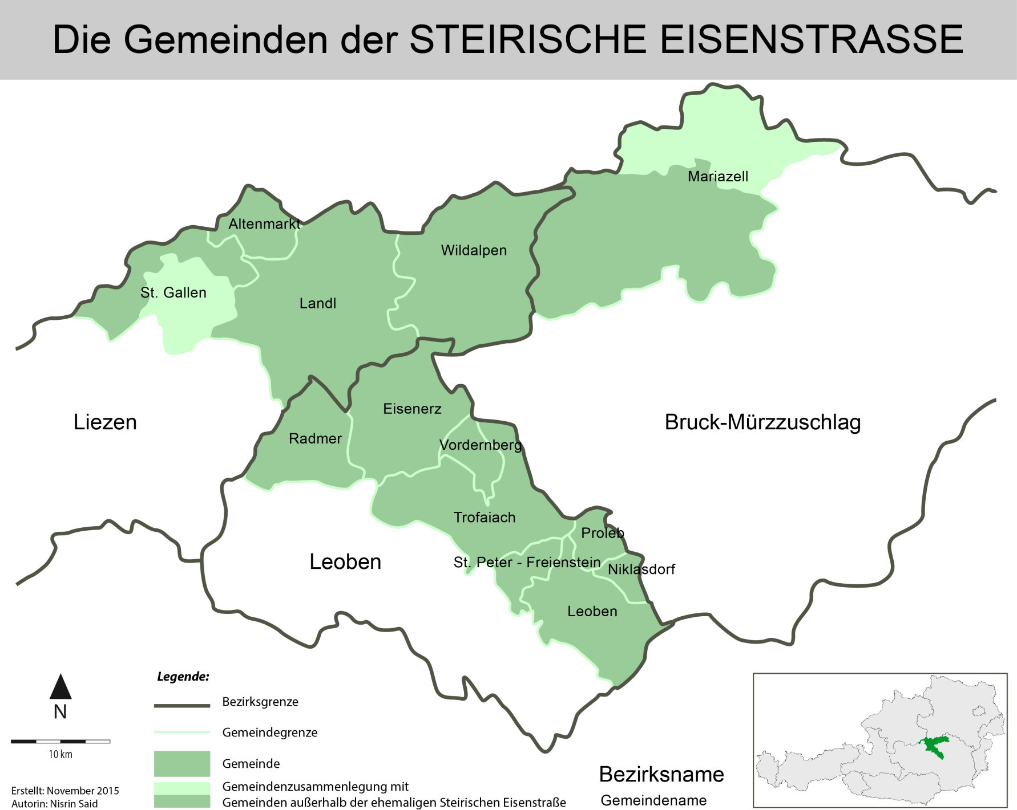
Die Gemeinden des Vereins der Steirischen Eisenstraße
Abbildung 2: : Mitgliedsgemeinden des Vereins Steirische Eisenstraße (Quelle: eigene Darstellung, Daten: Regiograph ).

Slide 7
Analyse der sozialen Resilienzstrategie
Klassifizierung und Kategorisierung der Projekte
Soziale Netzwerkanalysen
Nacherhebungen über das Sozialfestival

Slide 8
Kategorisierung der Projekte
Abbildung 4: Projektkategorien (Quelle: eigene Darstellung, Daten: Gstach et al. 2013a: 53ff).

Slide 9
Klassifizierung der Projekte
Zuordnung der Projekte
Vielfalt an Dimensionen ist erwünscht → unterschiedliche Effekte
2/3 Organisationen
1/3 Privatpersonen (Vorbildwirkung)
Abbildung 3: Klassifizierung der drei Dimensionen sozialer Resilienz in Prozent (Quelle: eigene Darstellung, Daten: Gstach et al. 2013a: 53ff).

Slide 10
Zusammenhang zwischen den Dimensionen sozialer Resilienz und den Projektkategorien
Kategorien // Dimensionen sozialer Resilienz | Dimension der Bewältigung | Dimension der Anpassung | Dimension der Selbstorganisation
Raumgestaltung | 0 | 12 | 2
Kultur, Bildung, Sprache oder Feste | 7 | 6 | 5
Natur, Umwelt und Biodiversität | 0 | 8 | 0
Sport und Konfliktbewältigung | 7 | 0 | 6
Wohltätigkeit | 5 | 1 | 0
Geschichte und Regionalität | 0 | 8 | 1
Abbildung 5: Zusammenhang zwischen den Kategorien und den Dimensionen sozialer Resilienz (Quelle: eigene Darstellung, Daten: Gstach et al. 2013a: 53ff).

Slide 11
Soziale Netzwerkanalysen
Teilnetzwerke der Dimensionen sozialer Resilienz
Entwicklung der Ersterhebung
Vergleich der Ersterhebung mit der Nacherhebung

Slide 12
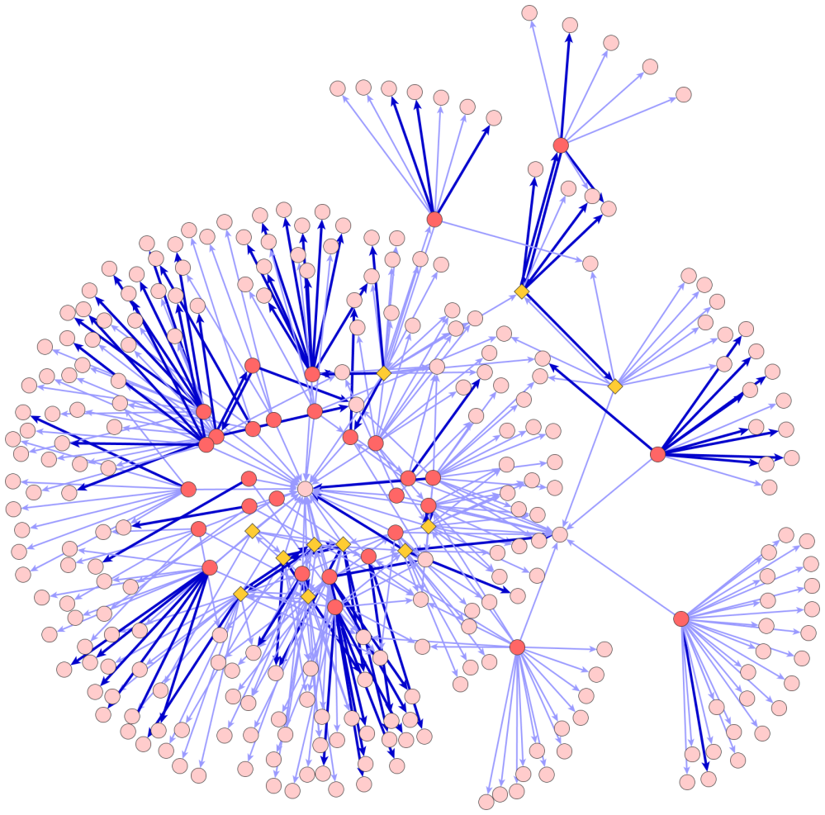
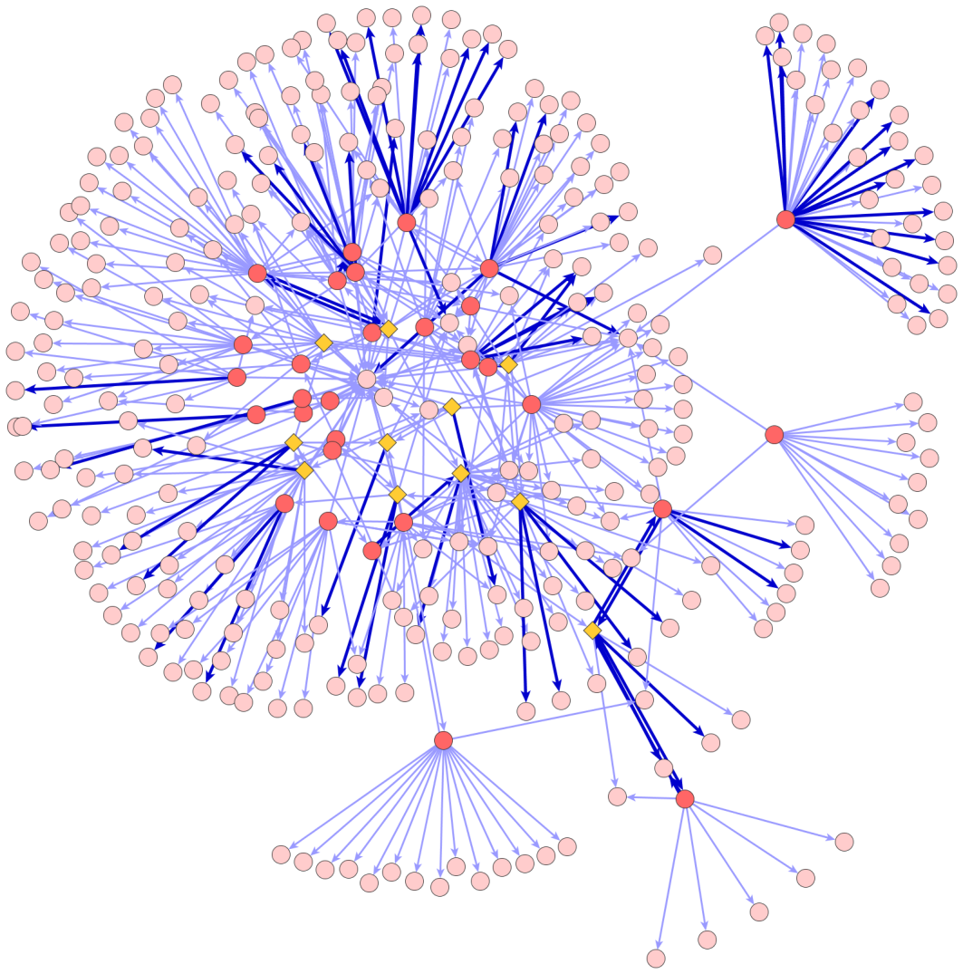
Vergleich der Ersterhebung mit der Nacherhebung
Ersterhebung
Nacherhebung
Abbildung 13-14: Ersterhebung und Nacherhebung des „Tu was“-Netzwerks (Quelle: eigene Darstellung, Daten: Gstach 2012).

Slide 13
Nacherhebungen über das Sozialfestival
Soziodemografische Merkmale der Befragten: Großteils Frauen + Akademiker/innen
Starkes Engagement
Vermehrte Aktivitäten in der Region
Erweiterung des Netzwerks
Kontakt: eher lose oder auf beruflicher Ebene
Vertrauen in neue Kontakte: ca. 1/3
Projekte
½ der Projekte ist noch aktiv
Beendigung der Projekte: Zeit- und Personenmangel
Ausbau der Angebote
Erkenntnisgewinnung
Nachahmungen der Projekte (21,4%)

Slide 14
Fazit
Eindeutige Prognose über die langfristige Entwicklung des Sozialfestivals ist nicht möglich
Bisherige Handlungen verfolgen → Schlüsse daraus ziehen
Stärkung der Gemeinschaft im „Tu was“-Netzwerk
Kontakt eher lose
Hälfte der Projekte aktiv
Einsatz der Stärken und Schwächen der Region
Beeinflussung des Transformationsprozess durch gezielte Anweisungen ist möglich
Potenzial für langfristigen Erfolg vorhanden

Slide 15
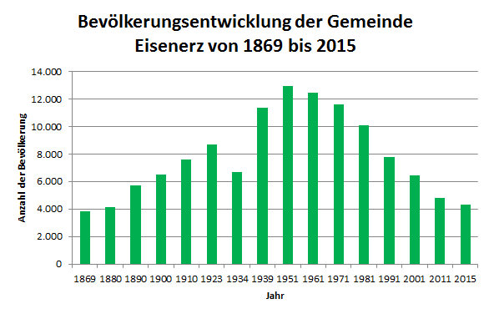
Bevölkerungsentwicklung in Eisenerz

Slide 16
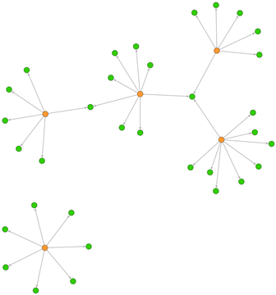
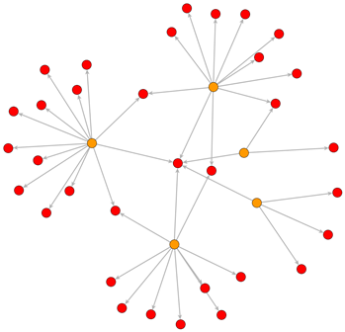
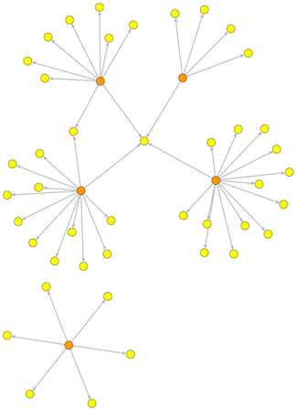
Teilnetzwerke der Dimensionen sozialer Resilienz
Dimension der Bewältigung
Dimension der Selbstorganisation
Dimension der Anpassung
Abbildung 6-8: Teilnetzwerke der Dimension der sozialen Resilienz (Quelle: eigene Darstellung, Daten: Gstach 2012).

Slide 17
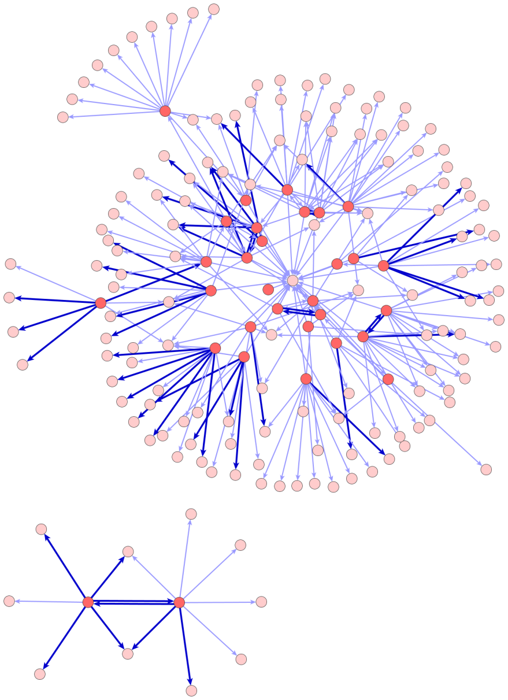
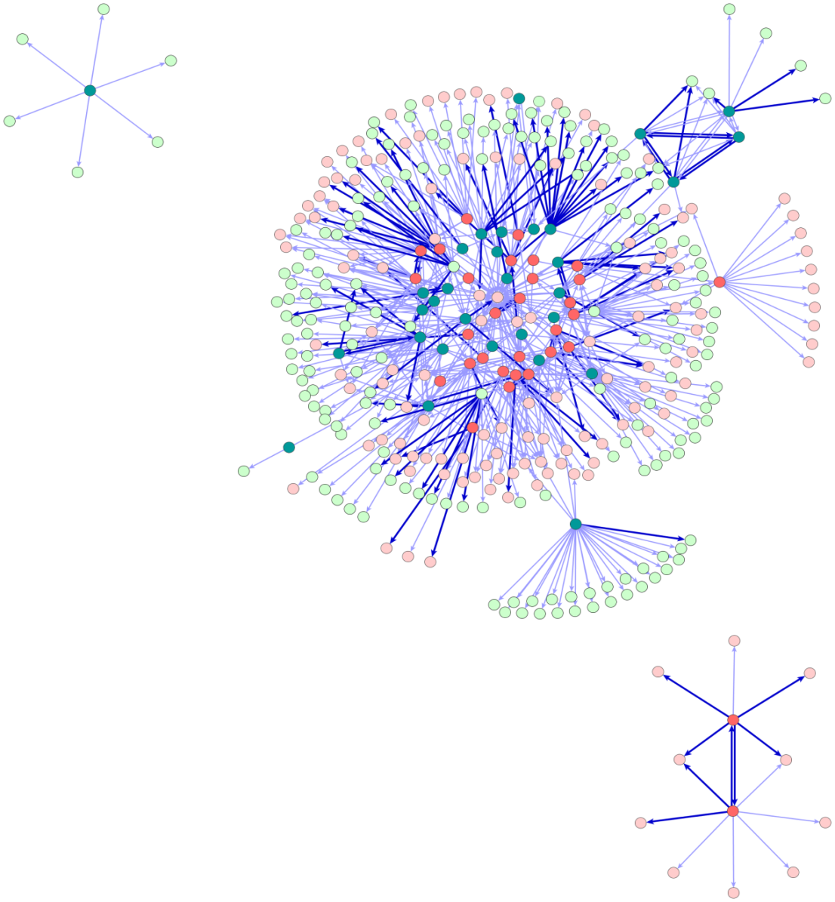
Entwicklung der Ersterhebung
Netzwerk des ersten Calls
Gesamte Ersterhebung
Abbildung 9-10: Netzwerke des ersten Calls und der gesamten Ersterhebung (Quelle: eigene Darstellung, Daten: Gstach 2012).

Slide 18
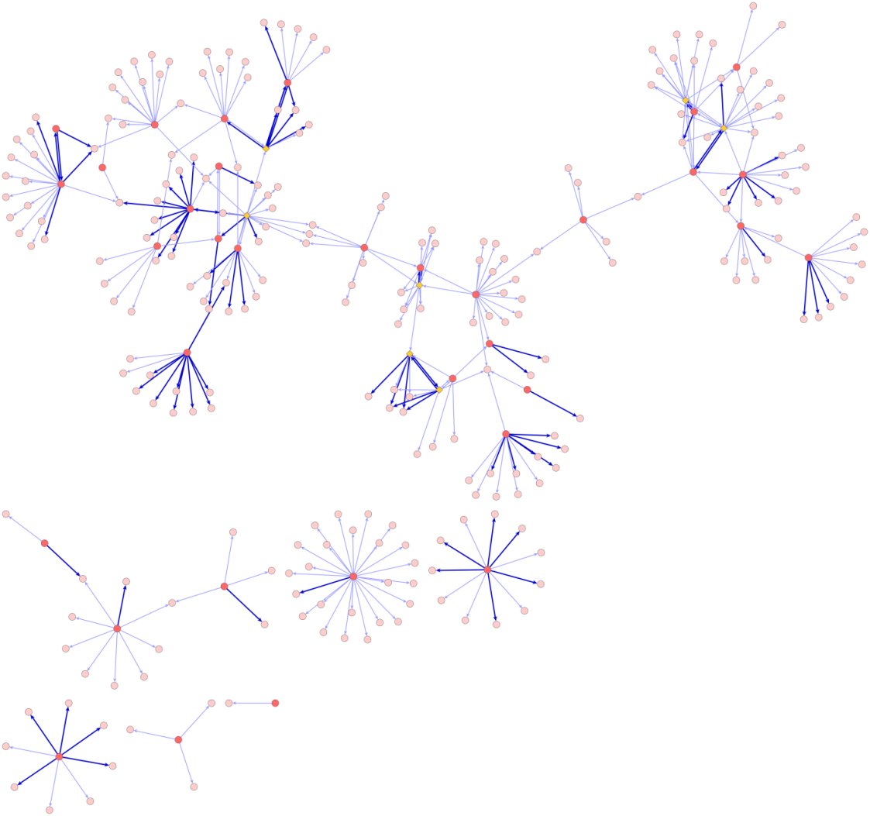
Vergleich der Ersterhebung mit und ohne Berücksichtigung des Personals des Regionalbüros
Mit Berücksichtigung
Ohne Berücksichtigung
Abbildung 11-12: Netzwerke mit und ohne Berücksichtigung des Regionalbüros (Quelle: eigene Darstellung, Daten: Gstach 2012).

